Slide 1


TP558 - Tópicos avançados em Machine Learning: Squeeze and Excitation Networks
Brithany Michelle Oliva Chuquimia
brithany.oliva@mtel.inatel.br

Slide 2
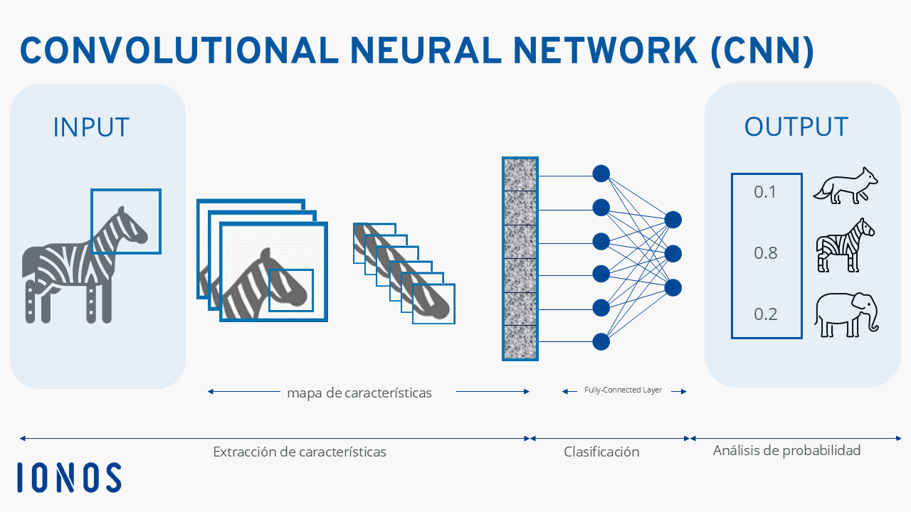
Introdução
Avanços em visão computacional: A visão computacional avançou significativamente graças às redes neurais convolucionais (CNNs).
Efetividade das CNNs: São altamente eficazes em tarefas como classificação de imagens, detecção de objetos e segmentação semântica.

Slide 3
Introdução
Capacidade de aprendizado: As CNNs aprendem representações de imagens diretamente a partir dos dados.
Operador fundamental: O operador de convolução é o bloco de construção chave das CNNs.

Slide 4
Introdução
Pesquisa em visão computacional: Focou-se em melhorar a captura de relações espaciais por meio de:
Arquiteturas mais profundas: Exemplo, redes ResNet, que aumentam a capacidade da rede para processar informações complexas.
Processos de múltiplas escalas: Exemplo, modelos Inception, que analisam imagens em diferentes níveis de detalhe.

Slide 5
Introdução
Relações entre canais: As relações espaciais são cruciais, mas as interações entre canais de características foram menos exploradas, segundo os autores do artigo.
Proposta do artigo: Apresenta um novo bloco arquitetônico chamado Squeeze-and-Excitation (SE) para abordar a falta de exploração nas interdependências entre canais.
Função do bloco SE: Permite que a rede identifique e priorize características mais informativas, recalibrando as respostas dos filtros para focar no relevante.
Notes:
Objetivo do bloco SE: Melhorar a qualidade das representações da rede ao modelar de forma explícita e adaptativa as relações entre canais.

Slide 6

Fundamentação teórica
O que é uma Rede Neural Convolucional (CNN)?
É um tipo de rede neural especializada em imagens.
Ela não trata a imagem como uma longa lista de pixels, mas utiliza uma operação chamada convolução para escanear a imagem.
Isso permite identificar padrões no espaço, como bordas, texturas ou formas, de maneira muito eficiente.

Slide 7
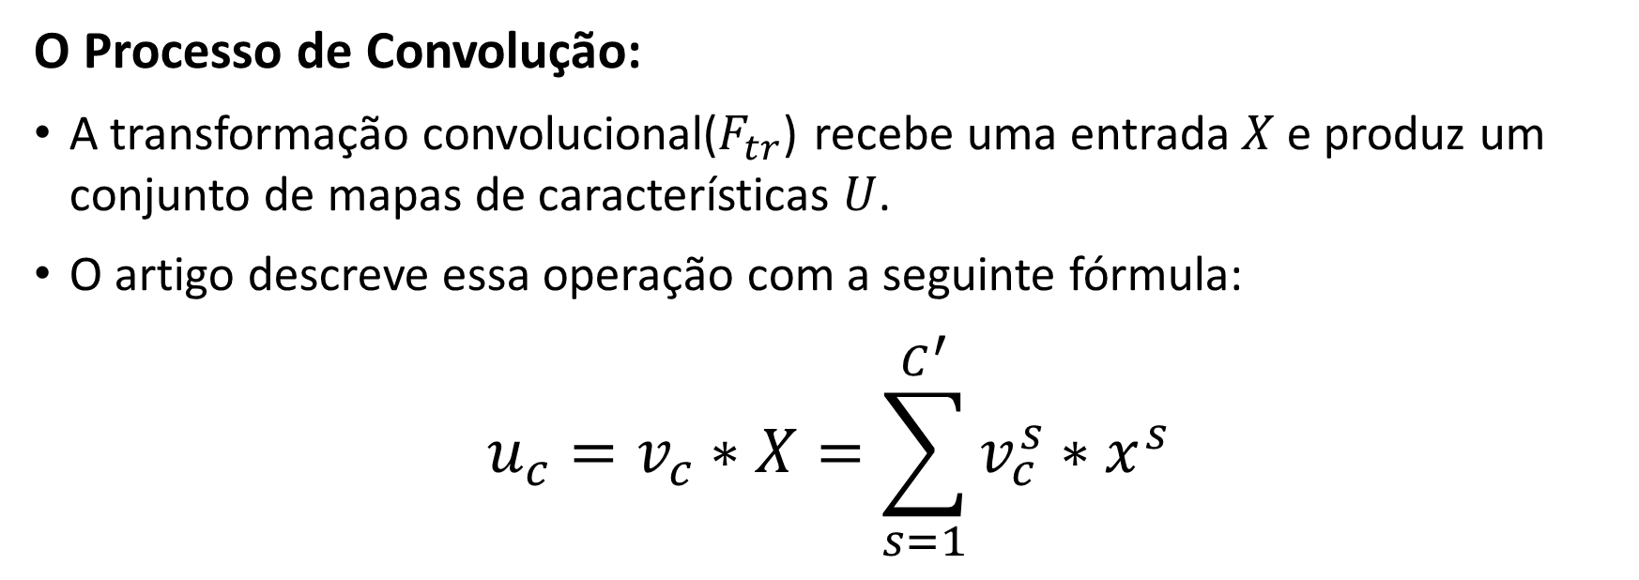
Fundamentação teórica
O Processo de Convolução:
A transformação convolucional($F_{tr}$​) recebe uma entrada $X$ e produz um conjunto de mapas de características $U$.
O artigo descreve essa operação com a seguinte fórmula:
$$u_{c}​=v_{c}​∗X=\sum_{s=1}^{C^{′}}{v_{c}^{s}​∗x^{s}}$$
Notes:
Antes de llegar a las operaciones del bloque SE, es importante entender la operación de convolución base.

Slide 8
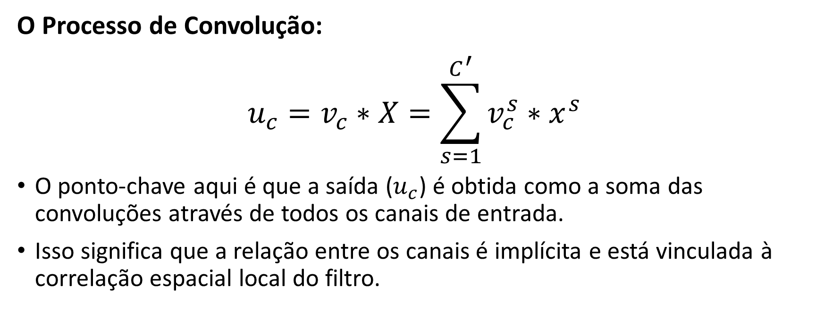
Fundamentação teórica
O Processo de Convolução:
$$u_{c}​=v_{c}​∗X=\sum_{s=1}^{C^{′}}{v_{c}^{s}​∗x^{s}}​$$
O ponto-chave aqui é que a saída ($u_{c}$) é obtida como a soma das convoluções através de todos os canais de entrada.
Isso significa que a relação entre os canais é implícita e está vinculada à correlação espacial local do filtro.
Notes:
Antes de llegar a las operaciones del bloque SE, es importante entender la operación de convolución base.

Slide 9
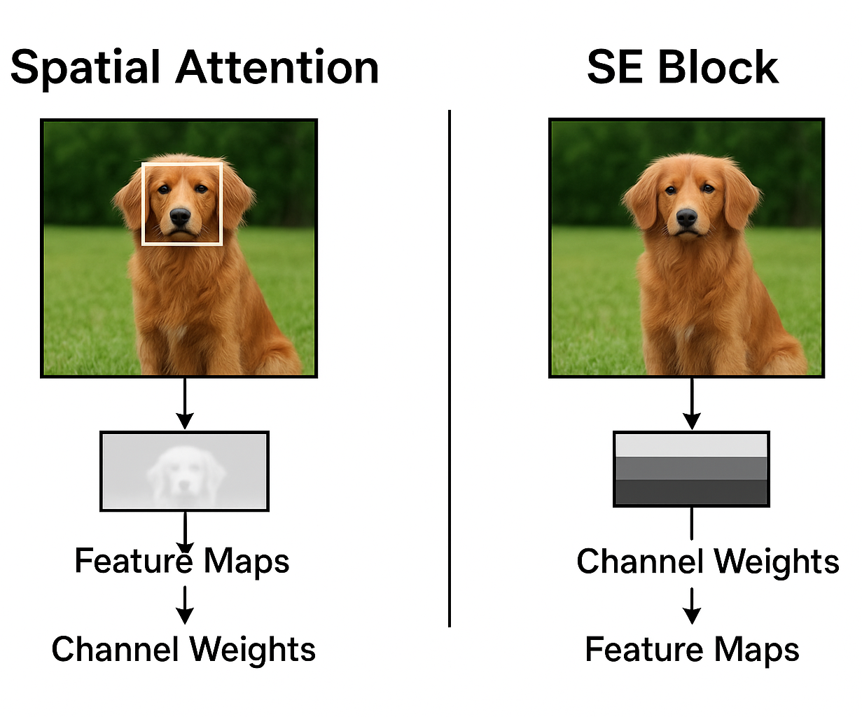
Fundamentação teórica
Mecanismos de Atenção (Attention Mechanisms):
O SE Block é inspirado no conceito de atenção
A atenção, em geral, visa alocar recursos computacionais para os componentes mais informativos de um sinal.
Em vez de atenção espacial (onde olhar), o SE Block implementa atenção em canais.
Notes:
— alocar recursos computacionais para as partes mais informativas do sinal. (quais canais são importantes).
tiene como objetivo asignar recursos informáticos

Slide 10
Fundamentação teórica
Recalibração de Características:
A ideia central é que a rede deve ser capaz de ajustar a importância de cada canal de características com base no contexto global da imagem.
Os autores argumentam que, ao fazer isso, a rede pode dar mais atenção a informações úteis e suprimir as menos importantes, melhorando sua capacidade de representação.
Notes:
Isso significa que a rede deve aprender a ajustar a importância de cada um de seus canais de características de forma dinâmica e adaptativa.

Slide 11
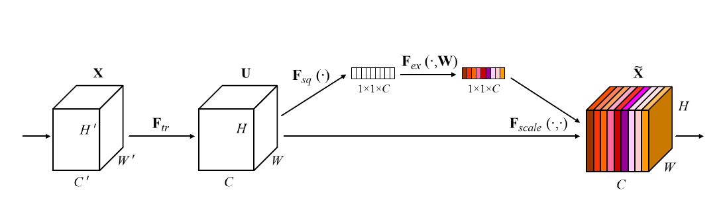
Fundamentação teórica

Slide 12
Fundamentação teórica
Squeeze and Excitation:
Squeeze (Compressão):
O objetivo da operação Squeeze é extrair uma representação global da informação contida em cada canal de características, agregando os valores espaciais de todo o mapa de características.
Isso é feito através de um Global Average Pooling (pooling médio global) aplicado a cada canal individualmente.
Notes:
Agrupa la información de todo el canal en un solo número. Es como hacer un resumen global de lo que el canal ha encontrado.
La operación Squeeze toma un mapa de características y lo "aplasta" para crear un descriptor que resume la información de cada canal en un solo valor.

Slide 13
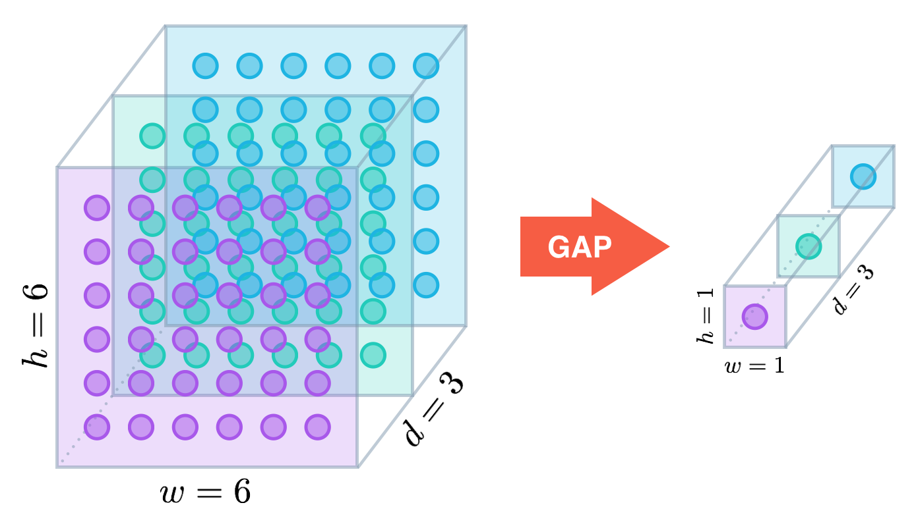
Fundamentação teórica
Squeeze and Excitation:
Squeeze (Compressão):
Global Average Pooling (GAP): Resume cada canal de recurso calculando a média de todos os seus valores. Cada canal é representado por um único número que reflete suas informações gerais, independentemente da posição dos padrões na imagem.
Notes:
Resume cada canal de características calculando el promedio de todos sus valores. Cada canal queda representado por un solo número que refleja su información global, sin importar la posición de los patrones en la imagen.

Slide 14
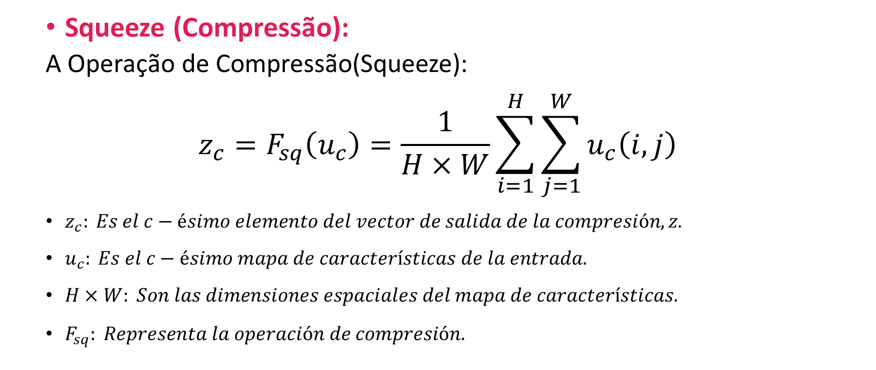
Fundamentação teórica
Squeeze (Compressão):
A Operação de Compressão(Squeeze):
$$z_{c}​=F_{sq}​\left(u_{c}​\right)=\frac{1}{H×W}\sum_{i=1}^{H}{\sum_{j=1}^{W}{u_{c}\left(i,j\right)}}$$
$z_{c}​: Es el c−ésimo elemento del vector de salida de la compresión, z.$
$u_{c}​: Es el c−ésimo mapa de características de la entrada.$
$H×W: Son las dimensiones espaciales del mapa de características.$
$F_{sq}​: Representa la operación de compresión.$

Slide 15
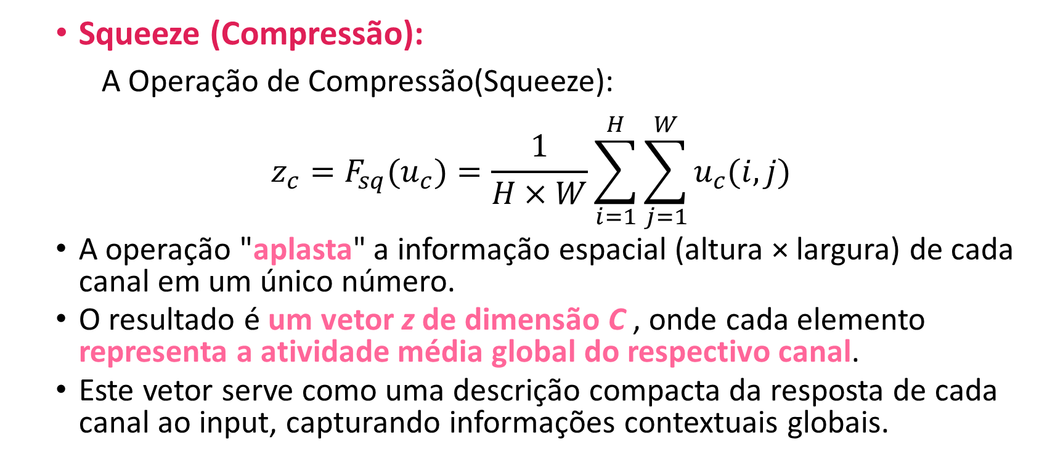
Fundamentação teórica
Squeeze (Compressão):
A Operação de Compressão(Squeeze):
$$z_{c}​=F_{sq}​(u_{c}​)=\frac{1}{H×W}\sum_{i=1}^{H}{\sum_{j=1}^{W}{u_{c}(i,j)}}$$
A operação "aplasta" a informação espacial (altura × largura) de cada canal em um único número.
O resultado é um vetor z de dimensão C , onde cada elemento representa a atividade média global do respectivo canal.
Este vetor serve como uma descrição compacta da resposta de cada canal ao input, capturando informações contextuais globais.
Notes:
Esta fórmula simplemente calcula la media de todos los valores en el mapa de características $u_{c}​$​, reduciendo cada mapa de características bidimensional a un solo valor numérico. El resultado es un vector $z∈ℝ^{C}$que contiene un valor para cada canal, resumiendo la información global de la imagen para cada canal.

Slide 16
Fundamentação teórica
Squeeze (Compressão):
Por que isso é importante?
Permite que o modelo tenha acesso à informação global do campo receptivo, mesmo que as convoluções locais só vejam partes da imagem.
É como se cada canal fosse uma “lente” especializada (bordas, texturas, cores). O Squeeze pega todas as ativações desse canal espalhadas na imagem e faz um resumo em um único valor médio, representando a “força” ou presença global daquele padrão

Slide 17
Fundamentação teórica
Squeeze and Excitation:
Excitation (excitação):
Tem como objetivo usar a informação global extraída pela operação de Squeeze para decidir cuán importante es el canal y genera un peso numérico (entre 0 y 1) para ese canal. Luego, este peso se usa para ajustar la fuerza de las características de ese canal. Essa recalibração é feita através de um MLP (rede totalmente conectada) de duas camadas, que inclui um bottleneck para reduzir temporariamente a dimensão do vetor.
Notes:
La operación de Excitation utiliza este descriptor para aprender dinámicamente un conjunto de pesos de modulación para cada canal.

Slide 18
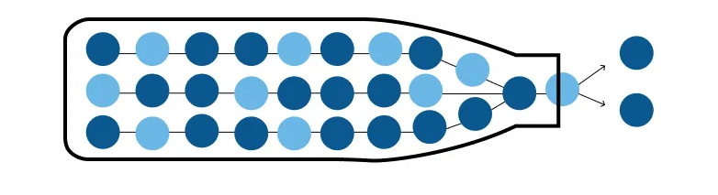
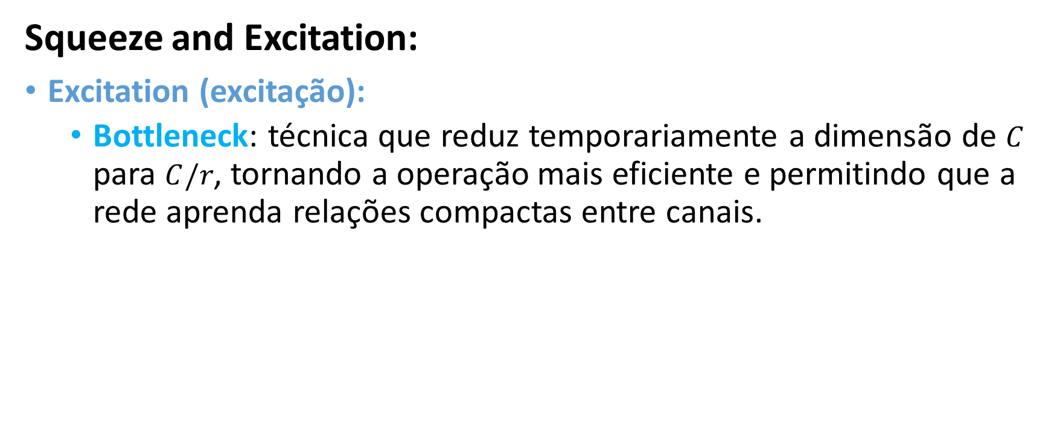
Fundamentação teórica
Squeeze and Excitation:
Excitation (excitação):
Bottleneck: técnica que reduz temporariamente a dimensão de $C$ para $C/r$, tornando a operação mais eficiente e permitindo que a rede aprenda relações compactas entre canais.
Notes:
Na fase de Excitation, é usada uma rede totalmente conectada (MLP) de duas camadas. La primera capa reduce la dimensión de C a 𝐶/𝑟 para hacer la operación más ligera y eficiente. Luego, la segunda capa la devuelve a C, permitiendo recalibrar los canales sin usar demasiados recursos.

Slide 19
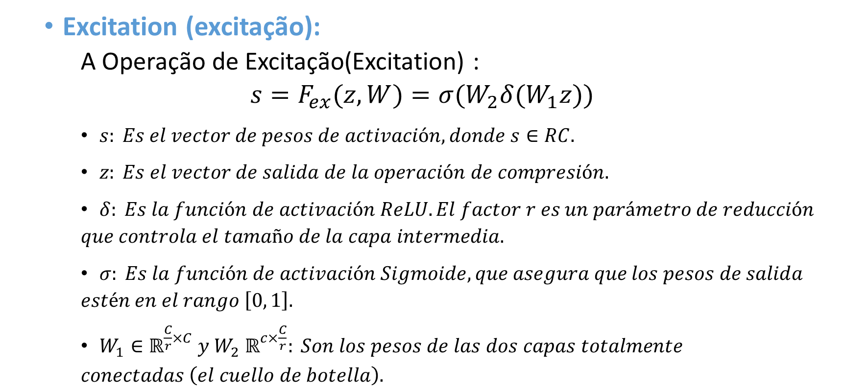
Fundamentação teórica
Excitation (excitação):
A Operação de Excitação(Excitation) :
$$s=F_{ex}​(z,W)=σ(W_{2}​δ(W_{1}​z))$$
$s: Es el vector de pesos de activación, donde s∈RC.$
$z: Es el vector de salida de la operación de compresión.$
$δ: Es la función de activación ReLU.El factor r es un parámetro de reducción$
$$que controla el tamaño de la capa intermedia.$$
$σ: Es la función de activación Sigmoide, que asegura que los pesos de salida$
$$estén en el rango \left[0, 1\right].$$
$W_{1}​∈ℝ^{\frac{C}{r}×C} y W_{2} ℝ^{c×\frac{C}{r}}​: Son los pesos de las dos capas totalmente$
$$conectadas \left(el cuello de botella\right).$$

Slide 20
Fundamentação teórica
Excitation (excitação):
Por que isso é importante?
Permite que o modelo ajuste dinamicamente a importância de cada canal, focando nos mais relevantes e suprimindo os menos úteis, aumentando a precisão e eficiência da rede.

Slide 21
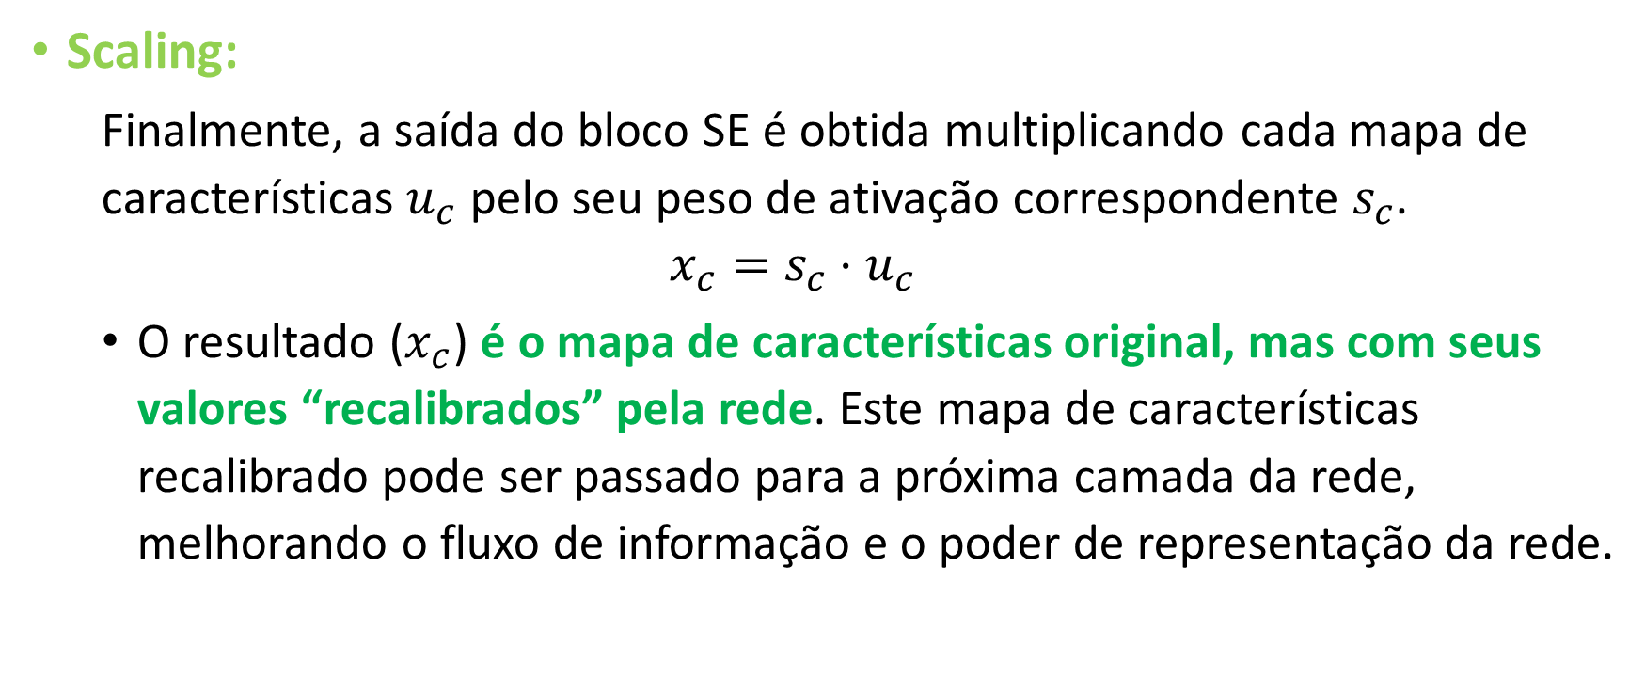
Fundamentação teórica
Scaling:
Finalmente, a saída do bloco SE é obtida multiplicando cada mapa de características $u_{c}​$​ pelo seu peso de ativação correspondente $s_{c}​$.
$$x_{c}​=s_{c}​⋅u_{c}​$$
O resultado ($x_{c}$) é o mapa de características original, mas com seus valores “recalibrados” pela rede. Este mapa de características recalibrado pode ser passado para a próxima camada da rede, melhorando o fluxo de informação e o poder de representação da rede.

Slide 22
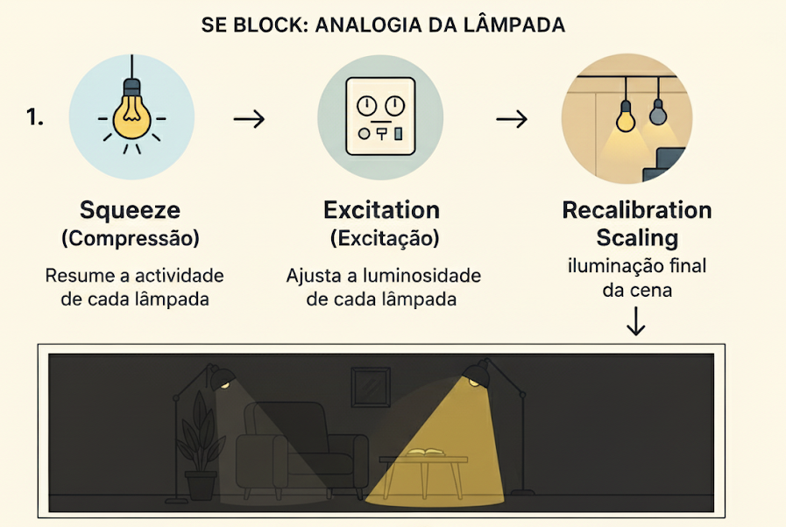
Fundamentação teórica
Exemplo intuitivo: Bloco SE como iluminação de cena
Squeeze (Compressão)
Cada canal de destaque é como uma luminária em um ambiente que ilumina diferentes detalhes (bordas, texturas, cores).
O Squeeze mede a quantidade de luz que cada luminária contribui para todo o ambiente, resumindo sua intensidade total em um valor.
Notes:
Cada canal de características es como una lámpara en una habitación que ilumina distintos detalles (bordes, texturas, colores).
El Squeeze mide cuánta luz aporta cada lámpara en toda la habitación, resumiendo su intensidad total en un valor.
Con esos valores, el Excitation decide qué lámparas son más importantes para la escena actual.
Ajusta la intensidad de cada lámpara: algunas se hacen más brillantes, otras más tenues.
Por fim, cada lâmpada ilumina de acordo com sua intensidade recalibrada, destacando os elementos mais importantes do ambiente.
A cena final fica mais nítida e equilibrada, com detalhes relevantes mais bem destacados.

Slide 23
Fundamentação teórica
Exemplo intuitivo: Bloco SE como iluminação de cena
Excitation (Excitação)
Usando esses valores, o Excitation decide quais lâmpadas são mais importantes para a cena atual.
Ele ajusta a intensidade de cada lâmpada: algumas ficam mais brilhantes, outras mais fracas.
Notes:
Cada canal de características es como una lámpara en una habitación que ilumina distintos detalles (bordes, texturas, colores).
El Squeeze mide cuánta luz aporta cada lámpara en toda la habitación, resumiendo su intensidad total en un valor.
Con esos valores, el Excitation decide qué lámparas son más importantes para la escena actual.
Ajusta la intensidad de cada lámpara: algunas se hacen más brillantes, otras más tenues.
Por fim, cada lâmpada ilumina de acordo com sua intensidade recalibrada, destacando os elementos mais importantes do ambiente.
A cena final fica mais nítida e equilibrada, com detalhes relevantes mais bem destacados.

Slide 24
Fundamentação teórica
Exemplo intuitivo: Bloco SE como iluminação de cena
Recalibration / Scaling (Recalibração)
Por fim, cada lâmpada ilumina de acordo com sua intensidade recalibrada, destacando os elementos mais importantes do ambiente.
A cena final fica mais nítida e equilibrada, com detalhes relevantes mais bem destacados.
Notes:
Cada canal de características es como una lámpara en una habitación que ilumina distintos detalles (bordes, texturas, colores).
El Squeeze mide cuánta luz aporta cada lámpara en toda la habitación, resumiendo su intensidad total en un valor.
Con esos valores, el Excitation decide qué lámparas son más importantes para la escena actual.
Ajusta la intensidad de cada lámpara: algunas se hacen más brillantes, otras más tenues.
Por fim, cada lâmpada ilumina de acordo com sua intensidade recalibrada, destacando os elementos mais importantes do ambiente.
A cena final fica mais nítida e equilibrada, com detalhes relevantes mais bem destacados.

Slide 25
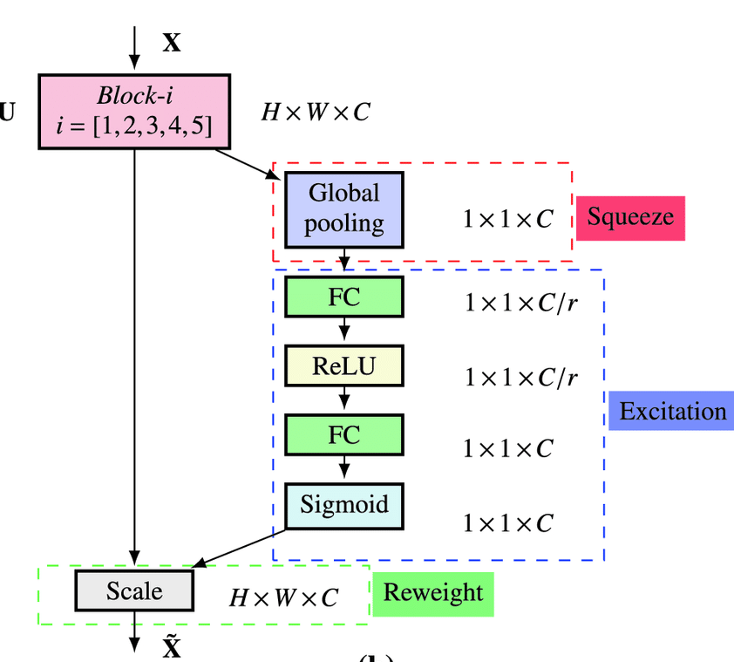
Arquitetura e funcionamento
Contexto na rede
O bloco SE é geralmente inserido após um conjunto de camadas convolucionais (por exemplo, depois de um bloco residual na ResNet).
O objetivo é recalibrar dinamicamente a importância de cada canal de características antes de enviá-los para a próxima camada convolucional.
Notes:
1. Contexto en la red
Qué significa: El bloque SE no reemplaza las convoluciones, sino que se pone después de ellas.
Ejemplo: Imagina que tu red detecta características de una imagen: bordes, texturas, colores. Después de que la convolución encuentra estas características, el bloque SE decide cuáles son más importantes para el siguiente paso.
Objetivo: Dar más “importancia” a los canales que aportan información útil y disminuir la importancia de los menos relevantes.

Slide 26
Arquitetura e funcionamento
Operação Squeeze (Compressão)
Entrada: Mapas de características da camada convolucional anterior, de tamanho H×W×C.
Processo: Aplica-se o GAP nas dimensões espaciais (H×W), resumindo toda a informação de cada canal em um único valor.
Saída: Vetor z de tamanho 1×1×C, representando a “atividade global” de cada canal.
Notes:
2. Operación Squeeze (Compresión)
Entrada: Un tensor de características, por ejemplo: una imagen procesada por convoluciones, con dimensiones H×W×C:
H = altura, W = ancho, C = número de canales (por ejemplo, filtros que detectan bordes, colores, etc.).
Qué hace:
Aplica Global Average Pooling (GAP), que es como decir: “para cada canal, calculo el promedio de todos sus valores espaciales”.
Intuición: Piensa que cada canal es un filtro que detecta algo (como “borde horizontal”). GAP resume qué tan activo está ese filtro en toda la imagen, transformando H×W en un solo número.
Salida: Un vector de tamaño 1×1×C (un número por cada canal). Este vector representa la actividad global de cada canal.

Slide 27
Arquitetura e funcionamento
Operação Excitation
Entrada: Vetor z de 1×1×C gerado na etapa Squeeze.
Processo:
Passa por uma pequena rede de duas camadas (MLP):
Camada 1 (redução): Reduz a dimensão de C → C/r com ativação ReLU (bottleneck).
Camada 2 (expansão): Restaura a dimensão para C com ativação Sigmoid, gerando pesos entre 0 e 1.
Saída: Vetor s de 1×1×C, contendo os pesos de atenção de cada canal.
Notes:
3. Operación Excitation (Recalibración de canales)
Entrada: El vector de la etapa Squeeze (1×1×C).
Qué hace:
Pasa por un MLP (pequeña red neuronal) de 2 capas:
Capa 1: Reduce la dimensión de C → C/r con ReLU (esto ayuda a “resumir” la información y hacerla más eficiente).
Capa 2: Vuelve a expandir a C con Sigmoid, generando pesos entre 0 y 1 para cada canal.
Intuición: Es como si cada canal recibiera un “interruptor” que dice:
0 → ignóralo (no importante)
1 → dale toda la importancia
Valores intermedios → importancia parcial
Salida: Vector s de 1×1×C, con pesos de atención para cada canal.

Slide 28
Arquitetura e funcionamento
Operação Scale
Entrada: Mapas de características originais e vetor de pesos s.
Processo: Multiplicação elemento a elemento de cada canal pelo seu respectivo peso.
Saída: Mapas de características recalibrados, prontos para serem processados pela próxima camada convolucional.
Notes:
4. Operación Scale (Recalibración de características)
Entrada: Tensor original H×W×C + vector de pesos s.
Qué hace: Multiplica cada canal del tensor por su peso correspondiente del vector s.
Intuición: Es como subir o bajar el volumen de cada canal, según cuánto importe.
Salida: Tensor recalibrado H×W×C, listo para la siguiente capa convolucional, pero ahora con los canales más relevantes potenciados y los menos útiles reducidos.

Slide 29
Treinamento e otimização
Treinamento conjunto
Os blocos SE não são treinados isoladamente, ele aprende junto com toda a rede convolucional.
Eles são integrados às redes convolucionais (como ResNet, Inception, etc.) e aprendem junto com todos os outros parâmetros da rede.
Função de perda
A mesma usada na tarefa principal.
O bloco SE não adiciona uma perda extra, apenas recalibra canais de forma adaptativa.
Notes:
O bloco SE não é treinado separadamente

Slide 30
Treinamento e otimização
Integração com arquiteturas base
O SE pode ser facilmente adicionado a redes já existentes sem alterar o método de treinamento.
O aumento de custo computacional é mínimo e não exige técnicas de otimização especiais.

Slide 31
Vantagens e desvantagens
Vantagens:
Melhora de desempenho: O bloco SE proporciona ganhos significativos em modelos de última geração com um custo computacional mínimo.
Eficiência: O aumento da complexidade do modelo é muito leve.
Plug-and-Play: É um bloco modular que pode ser facilmente integrado em arquiteturas existentes.
Versatilidade: Os benefícios do bloco SE não se limitam a redes grandes; também melhoram o desempenho de arquiteturas leves como MobileNet e ShuffleNet.

Slide 32
Vantagens e desvantagens
Desvantagens/Limitações:
Aumento de complexidade: Embora pequeno, ainda adiciona parâmetros e cálculos extras, o que pode ser crítico em dispositivos com recursos muito limitados.
Foco apenas em canais: O SE considera a importância global de cada canal, mas ignora a dimensão espacial (não destaca regiões específicas da imagem).
Treinamento ligeiramente mais lento: A adição das camadas extras no MLP aumenta o tempo de treinamento em comparação com a rede base.
Notes:
Por isso depois surgiram variantes como CBAM ou ECA que também incorporam atenção espacial.

Slide 33
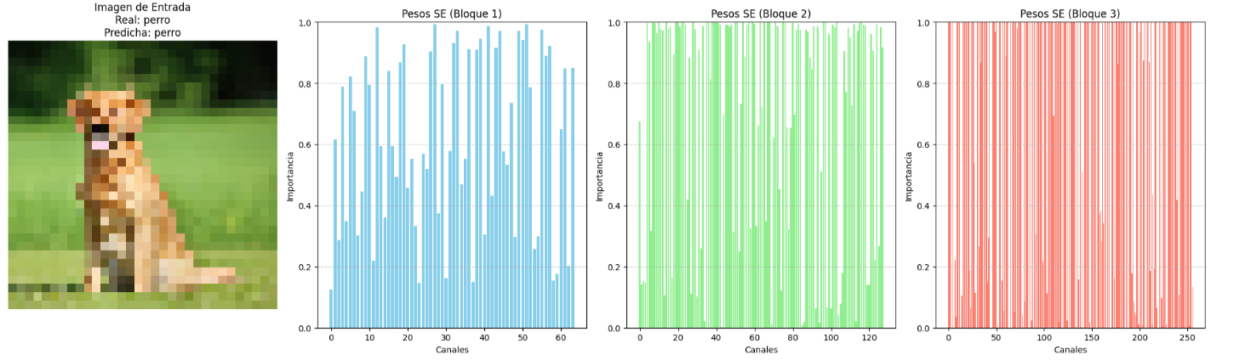
Exemplo(s) de aplicação

Slide 34
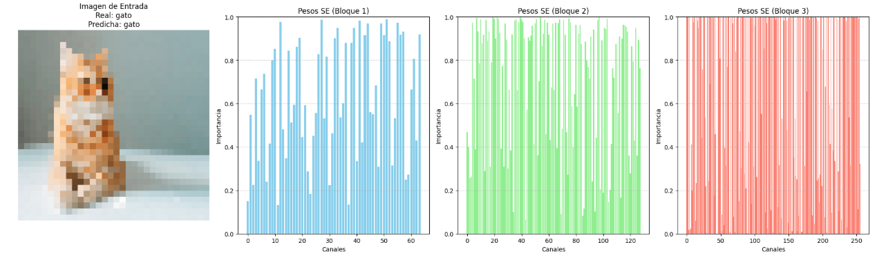
Exemplo(s) de aplicação

Slide 35
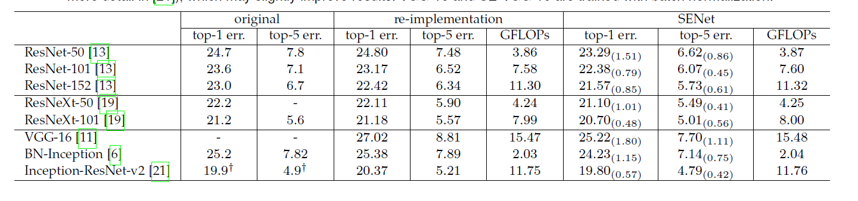
Comparação com outros algoritmos
Comparación del Módulo SE en Diversas Arquitecturas
Esta tabela apresenta uma avaliação detalhada do desempenho e da eficiência dos modelos ResNet, ResNeXt, VGG e Inception, com e sem a adição do módulo SE, no conjunto de dados ImageNet.
Os resultados mostram melhorias consistentes, demonstrando que a inclusão do SENet aumenta o desempenho dos modelos com um custo computacional mínimo
Notes:
Compara la tasa de error y la complejidad de modelos como ResNet y VGG, demostrando que añadir el módulo SENet mejora su rendimiento con un costo mínimo.

Slide 36
Comparação com outros algoritmos
Rendimiento y Complejidad en Redes Ligeras
Esta tabela compara o desempenho e a eficiência computacional dos modelos MobileNet e ShuffleNet com a adição do módulo SE, demonstrando sua efetividade e baixo custo em arquiteturas projetadas para serem rápidas e leves.
Os resultados mostram que a inclusão do SENet torna esses modelos mais precisos sem um aumento significativo na complexidade.
Notes:
Compara los modelos ligeros MobileNet y ShuffleNet, mostrando que la adición del módulo SENet los hace más precisos sin un aumento significativo en la complejidad.

Slide 37
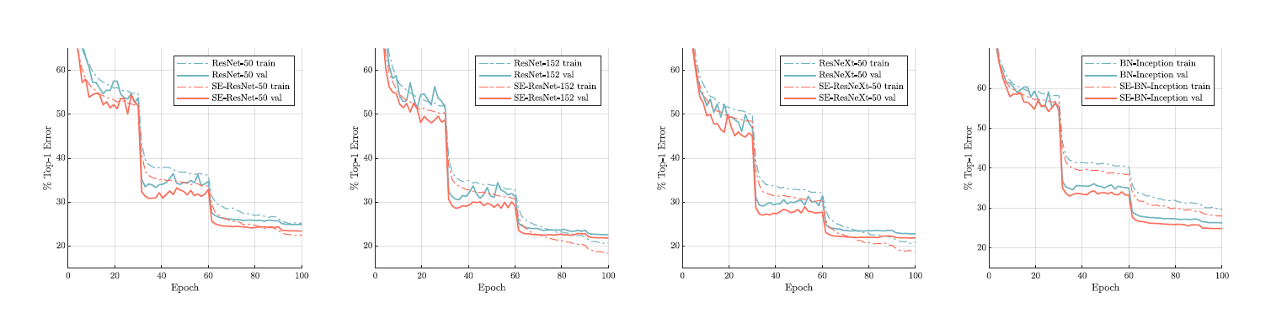
Comparação com outros algoritmos
Curvas de Trenamiento dos Modelos SE
Este conjunto de gráficos mostra o processo de treinamento de diferentes modelos, evidenciando que a adição dos blocos SE resulta em uma convergência mais rápida e estável, alcançando taxas de erro menores tanto nos dados de treinamento quanto nos de validação.
Visualmente, observa-se que os modelos SENet treinam de forma mais consistente e finalizam com erro mais baixo em relação aos modelos originais.
Notes:
Este conjunto de gráficos visualiza el proceso de entrenamiento de diferentes modelos, mostrando que la adición de los bloques SE resulta en una convergencia más estable y rápida, alcanzando una menor tasa de error tanto en los datos de entrenamiento como en los de validación.
Muestra visualmente que los modelos SENet se entrenan de forma más estable y terminan con una tasa de error más baja que los modelos originales.

Slide 38
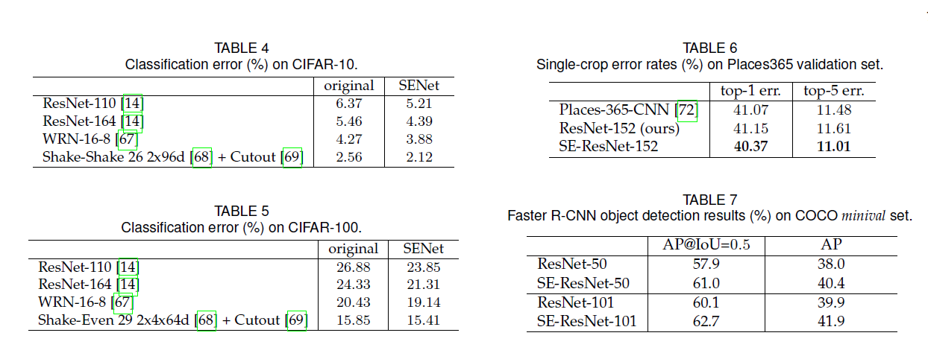
Comparação com outros algoritmos
Efecto do Módulo SE em Diversos Conjuntos de Dados
Estas tabelas resumem a melhoria na taxa de erro em tarefas de classificação e detecção de objetos proporcionada pelo módulo SE em modelos aplicados a conjuntos de dados como CIFAR-10, CIFAR-100, Places365 e COCO.
Elas demonstram a eficácia dos modelos SENet na classificação e detecção de objetos, evidenciando uma redução consistente do erro em diferentes conjuntos de dados

Slide 39
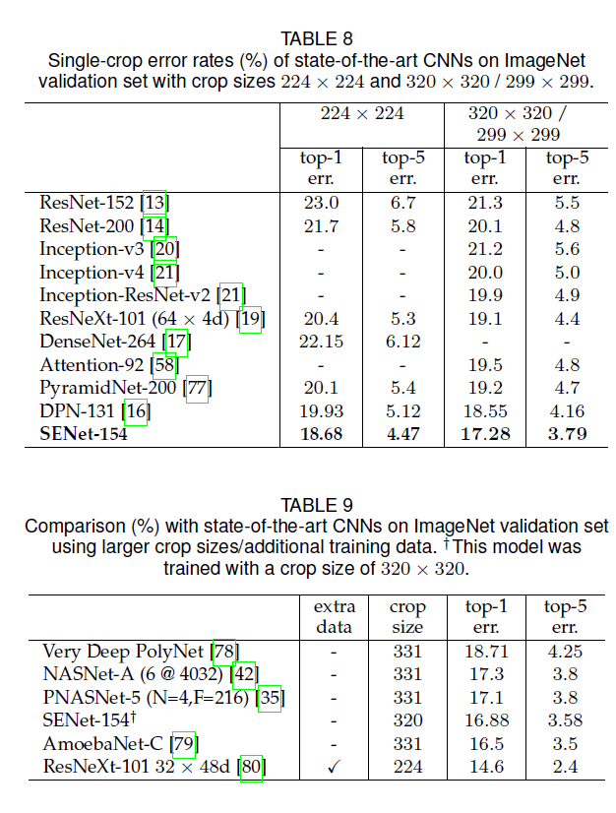
Comparação com outros algoritmos
Desempenho dos Modelos SENet em ImageNet
Estas tabelas apresentam as taxas de erro dos modelos SENet, destacando seu desempenho competitivo ou superior em comparação com outras arquiteturas de ponta, como Inception, DenseNet e NASNet, no conjunto de dados ImageNet.
Elas mostram que os modelos SENet alcançam a menor taxa de erro no ImageNet, consolidando-os como líderes frente a outras arquiteturas avançadas.

Slide 40
Perguntas?

Slide 41
Referências
Jie Hu, et al., “Squeeze-and-Excitation Networks”, https://arxiv.org/pdf/1709.01507.
Repositório do GitHub: https://github.com/hujie-frank/SENet

Slide 42
Links
GitHub: https://github.com/Mish0404/TP558/tree/main/Seminario_Squeeze_and_Excitation%20_Networks
Quiz: Squeeze_and_Excitation_Networks

Slide 43
Obrigado!

